Slide 1
Báo cáo bài tập lớn môn lập trình nâng cao Đề tài: Xây dựng phần mềm quản lý thư viện
Trường đại học bách khoa hà nội
Viện điện tử - viễn thông
Giảng Viên hướng dẫn: TS. Phạm Doãn Tĩnh
Nhóm sinh Viên nhóm 16:
1. Lều Thị Huệ 20141904
2. Phạm Thị Mai 20142820
3. Nghiêm Đình Hảo 20151237
4. Đoàn Hồng Sơn 20153184

Slide 2
Nội Dung
I. Thiết kế biểu đồ Use-case
II. Thiết kế cơ sở dữ liệu
III. Thiết kế giao diện
IV. Code chức năng và thực thi chương trình

Slide 3
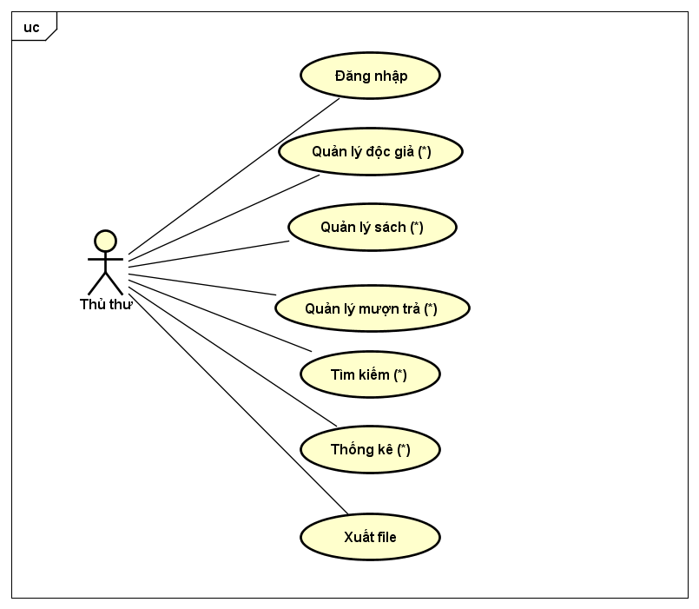
I. Thiết kế biểu đồ Use-case
1. Sơ đồ use-case tổng quan

Slide 4
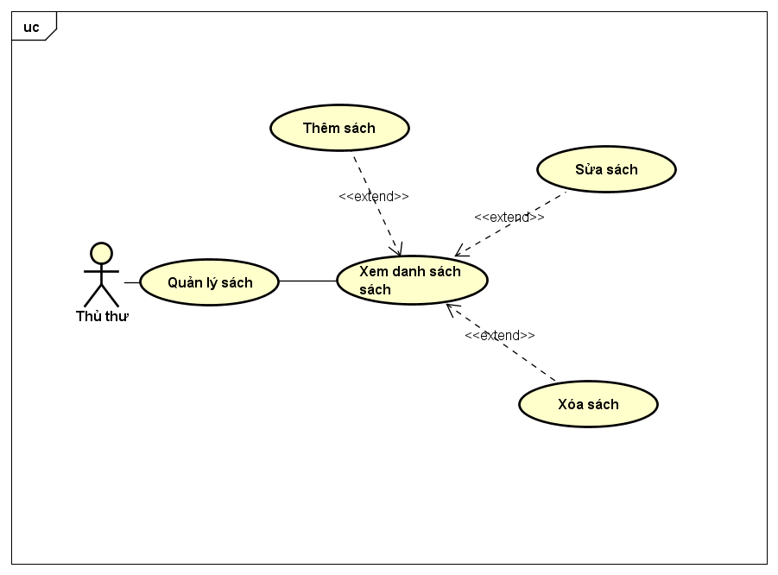
I. Thiết kế biểu đồ Use-case
2. Phân rã use-case quản lý sách

Slide 5
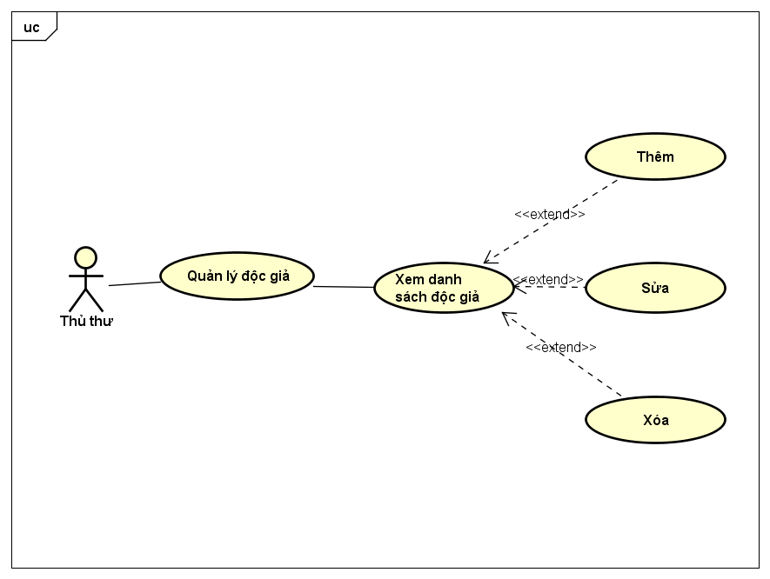
I. Thiết kế biểu đồ Use-case
3. Phân rã use-case quản lý độc giả

Slide 6
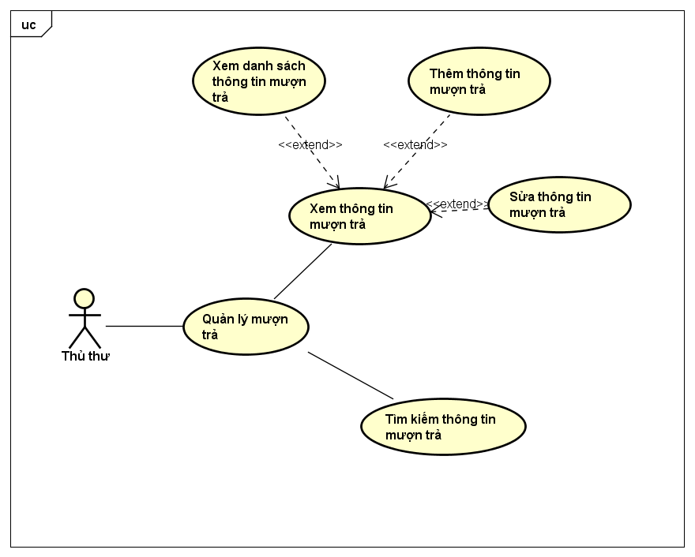
I. Thiết kế biểu đồ Use-case
4. Phân rã use-case quản lý mượn trả

Slide 7
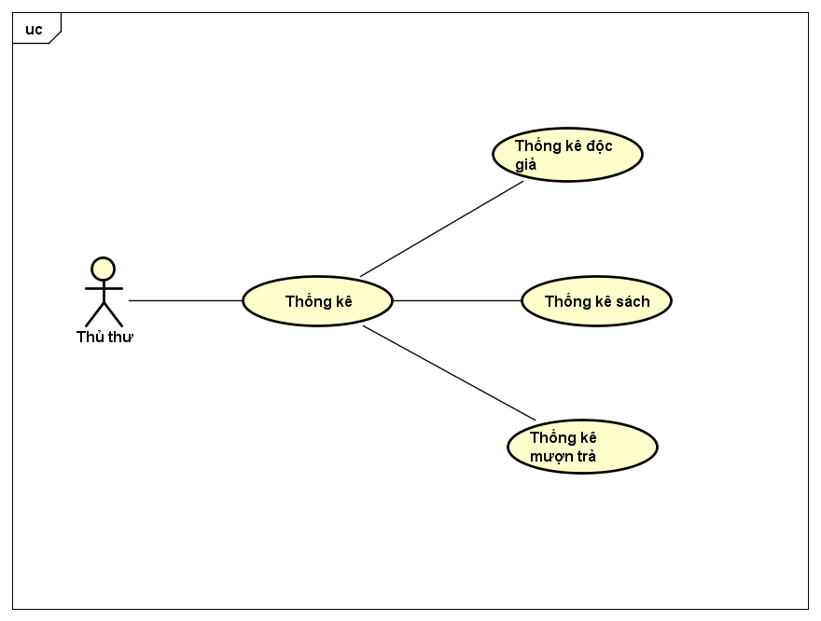
I. Thiết kế biểu đồ Use-case
5. Phân rã use-case thống kê

Slide 8
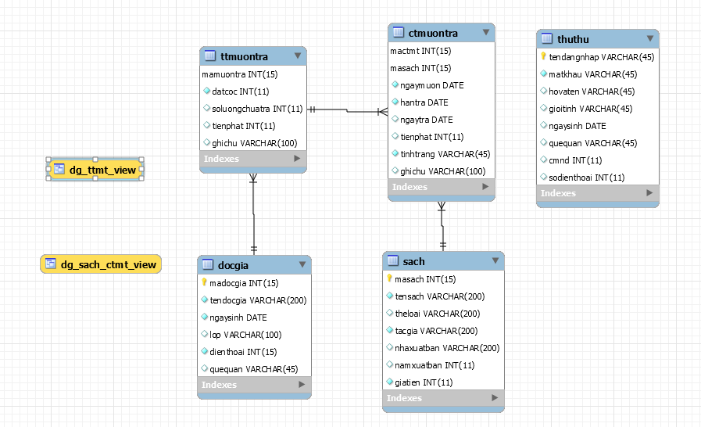
II. Thiết kế cơ sở dữ liệu

Slide 9
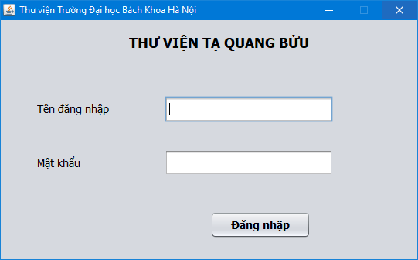
III. Thiết kế giao diện

Slide 10
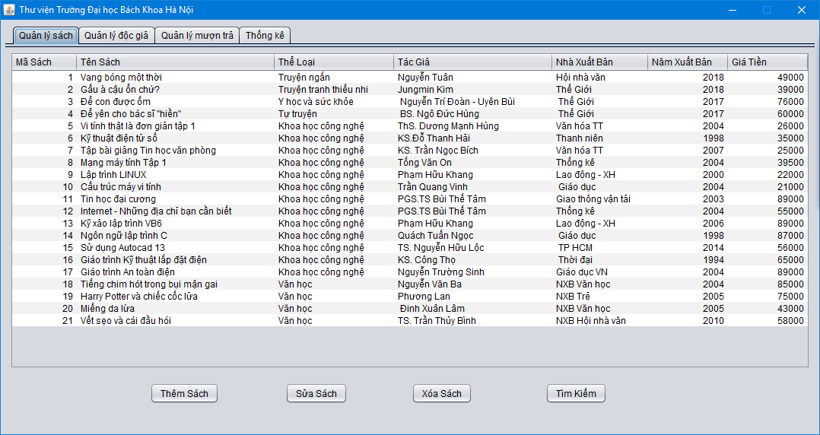
III. Thiết kế giao diện

Slide 11
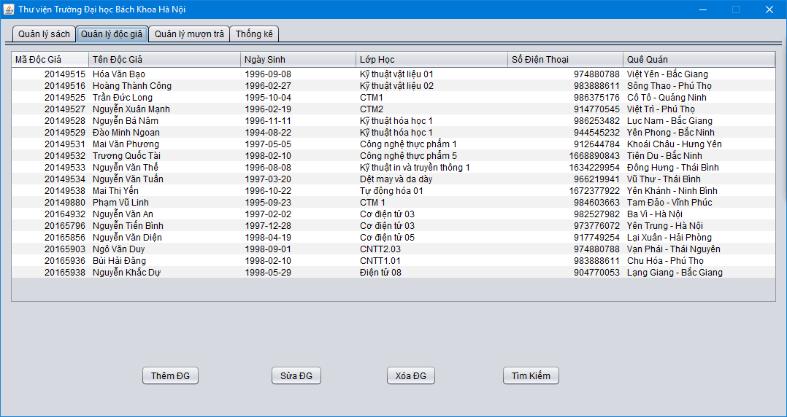
III. Thiết kế giao diện

Slide 12
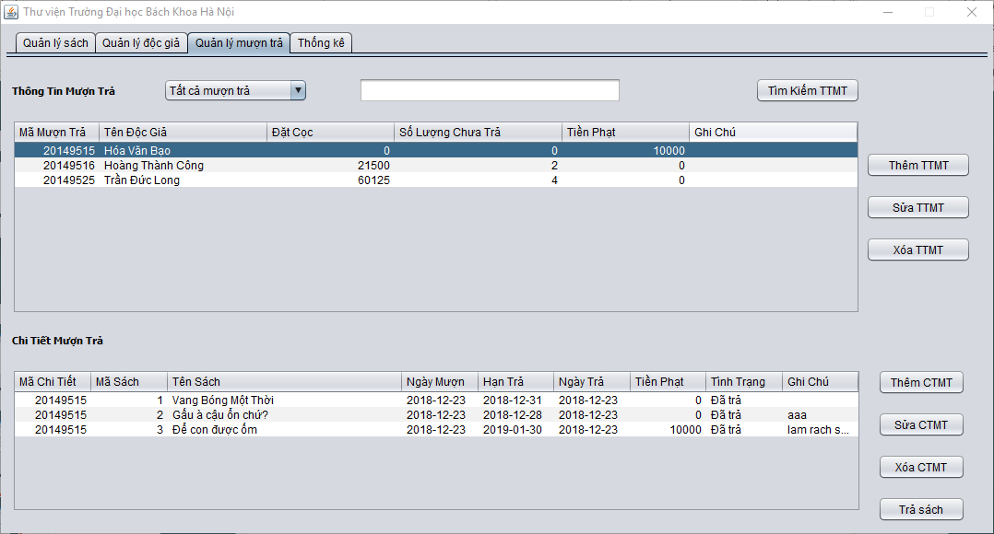
III. Thiết kế giao diện

Slide 13
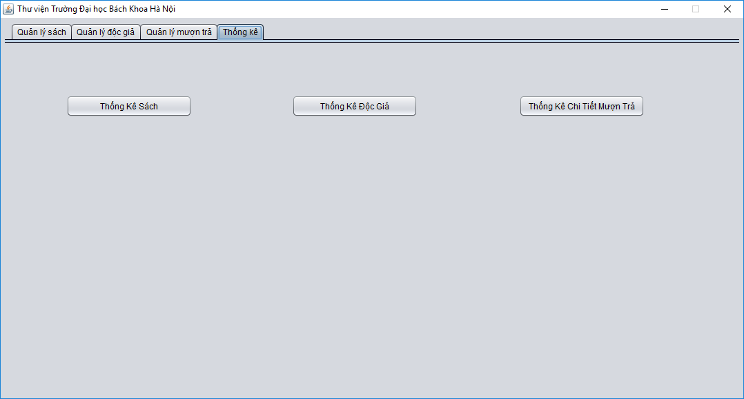
III. Thiết kế giao diện

Slide 14
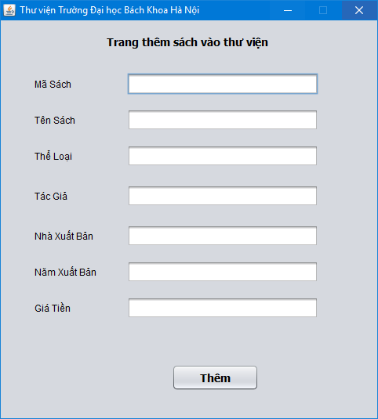
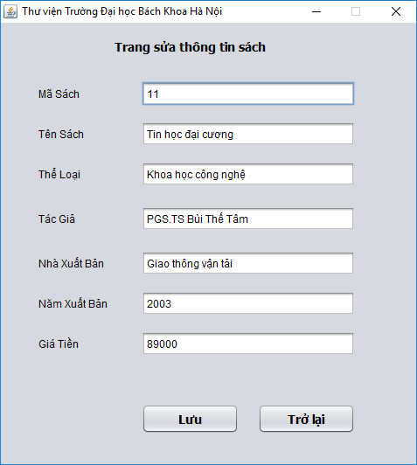
III. Thiết kế giao diện

Slide 15
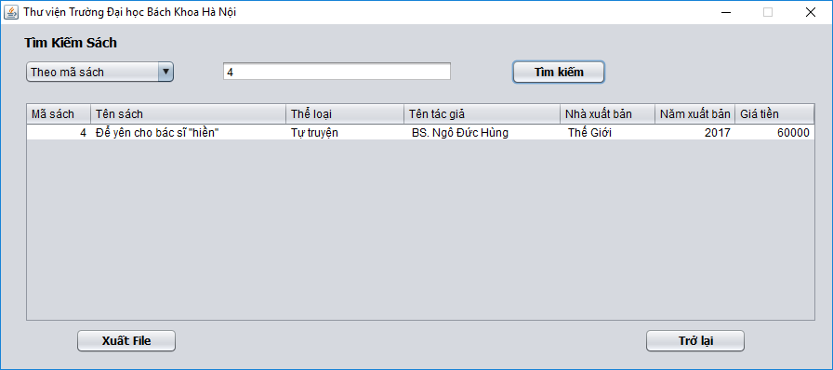
III. Thiết kế giao diện

Slide 16
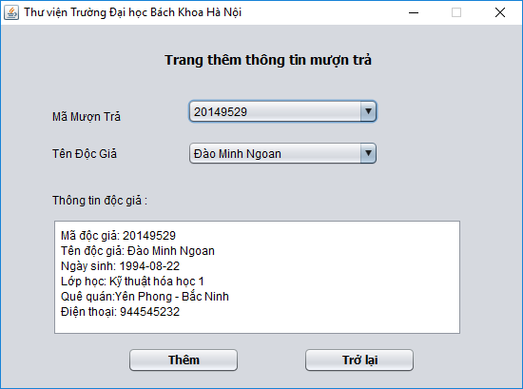
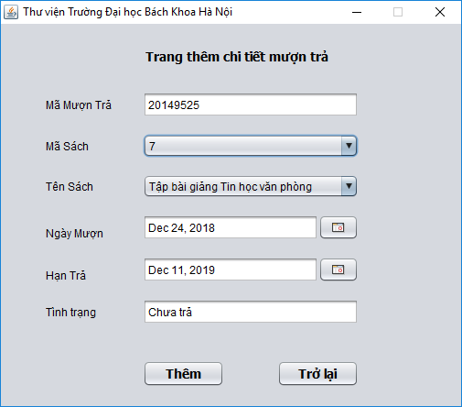
III. Thiết kế giao diện

Slide 17
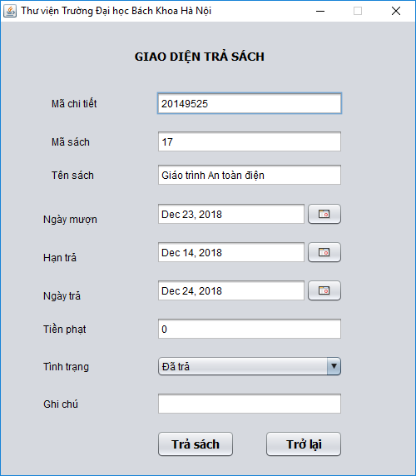
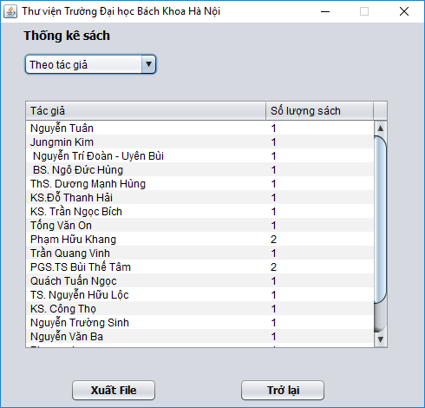
III. Thiết kế giao diện

Slide 18
IV. Code chức năng và thực thi chương trình
Code các chức năng cho phần mềm chúng em xin trình bày ở phần thực thi chương trình ạ.

Slide 19


